Slide 1
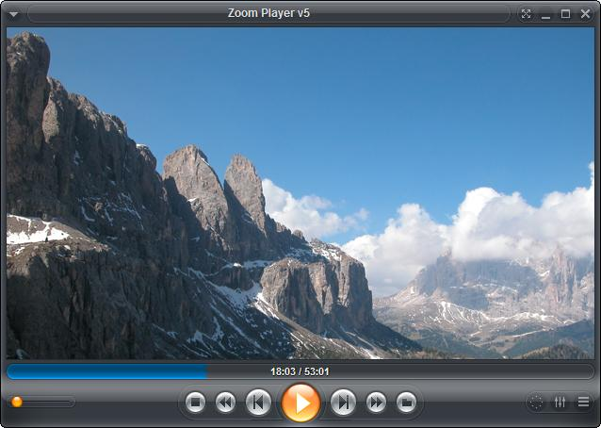
EXTENCIONES DE
VIDEO.

Slide 2
3GP.
Es un formato contenedor usado por teléfonos móviles para almacenar información de medios múltiples (audio y video). Este formato de archivo, creado por 3GPP (3rd Generation Partnership Project), es una versión simplificada del "ISO 14496-1 Media Format", que es similar al formato de Quicktime. 3GP guarda video como MPEG-4 o H.263. El audio es almacenado en los formatos AMR-NB o AAC-LC. Este formato guarda los valores como big-endian.

Slide 3
Este formato se puede reproducir desde los siguientes reproductores: VLC media player Totem Media Player Classic The KMPlayer QuickTime RealPlayer JetAudio GOM Player Windows Media Player (A partir de la versión 12, incluida en Windows 7)

Slide 4
AVI
AVI (siglas en inglés de Audio Video Interleave) es un formato contenedor de audio y video lanzado por Microsoft en 1992.
El formato AVI fue definido por Microsoft para su tecnología Video for Windows en 1992. Posteriormente fue mejorado mediante las extensiones de formato del grupo OpenDML de la compañía Matrox. Estas extensiones están soportadas por Microsoft, aunque no de manera oficial, y son denominadas AVI 2.0.
Permite almacenar simultáneamente un flujo de datos de video y varios flujos de audio. El formato concreto de estos flujos no es objeto del formato AVI y es interpretado por un programa externo denominado códec. Es decir, el audio y el video contenidos en el AVI pueden estar en cualquier formato (AC3/DivX, u MP3/Xvid, entre otros). Por eso se le considera un formato contenedor.

Slide 5
Para que todos los flujos puedan ser reproducidos simultáneamente es necesario que se almacenen de manera intercalada (interleave). De esta manera, cada fragmento de archivo tiene suficiente información como para reproducir unos pocos fotogramas junto con el sonido correspondiente. Obsérvese que el formato AVI admite varios flujos de datos de audio, lo que en la práctica significa que puede contener varias bandas sonoras en varios idiomas. Es el reproductor multimedia quien decide cuál de estos flujos debe ser reproducido, según las preferencias del usuario.

Slide 6
DIVX
Técnicamente, DivX es un formato de vídeo que funciona sobre los sistemas operativos Windows, MacOS y GNU/Linux actuales y que, combinado con la compresión de audio MP3, consigue una alta calidad de imagen superior a la del VHS con un caudal inferior a 1 Mbit/s. Su auge se produjo con la llegada de las películas en DVD-ROM, que se codificaban con este códec para el vídeo y otro para el audio (generalmente MP3) ocupando unos 700 megabytes -el tamaño máximo que se puede almacenar en un CD-ROM de 80 minutos-, ya que el coste del CD-ROM (tanto del dispositivo como de las unidades para reproducirlo o duplicarlo) eran sensiblemente inferiores.

Slide 7
FLV
Es un formato contenedor propietario usado para transmitir video por Internet usando Adobe Flash Player (anteriormente conocido como Macromedia Flash Player), desde la versión 6 a la 10. Los contenidos FLV pueden ser incrustados dentro de archivos SWF. Entre los sitios más notables que utilizan el formato FLV se encuentran YouTube, Google Video, Reuters.com, Yahoo! Video y MySpace. Flash Video puede ser visto en la mayoría de los sistemas operativos, mediante Adobe Flash Player, el plugin extensamente disponible para navegadores web, o de otros programas de terceros como MPlayer, VLC media player, o cualquier reproductor que use filtros DirectShow (tales como Media Player Classic, Windows Media Player, y Windows Media Center) cuando el filtro ffdshow está instalado.

Slide 8
Actualmente existen muchos reproductores capaces de reproducir el formato FLV. Entre ellos se incluyen: Flash Video Player FLV Player BitComet FLV Player GOM Player K-Lite Codec Pack MPlayer Perian Kmplayer Kaffeine RealPlayer VLC media player Xine Winamp SWF & FLV Player JetAudio Ashampoo Clipfinder (www.ashampoo.com) Cualquier reproductor que utilice DirectShow con ffdshow IrfanView (FREEWARE) (http://www.irfanview.com/) Media Player Classic Windows Media Player BS.Player Ares Galaxy 2.0.9 (en adelante) JavaFX

Slide 9
MKV
Es una extensión de archivo, acrónimo de “Matroska Vídeo “. No se trata de un formato en sí mismo, como lo sería el .AVI, el .ASF ó el .MOV, sino de un “contenedor”, esto es, un archivo que alberga un formato de vídeo determinado, pistas de audio asociadas y subtítulos en el mismo lote. Digamos que dentro del archivo “Cloverfield.Trailer.1080p.mkv” podríamos tener el tráiler de la película “Monstruoso” en FullHD, subtitulado en 10 idiomas y con audio en castellano e inglés simultáneamente. Todo ello, efectivamente, empaquetado en el mismo fichero. Sería el propio reproductor el que nos permitiría seleccionar un idioma o un subtítulo determinado desde los botones correspondientes del mando o del software.

Slide 10
MOV
Es el formato de vídeo desarrollado por Apple. Es el formato común para películas en QuickTime, la plataforma nativa para películas en Macintosh, pero puede utilizarse con diferentes reproductores en Windows.

Slide 11
MP4
Reproductores portátiles que cuentan con una pantalla capaz de reproducir videos e imágenes. Esto es en realidad una estrategia de mercadotecnia que intenta dar la sensación al consumidor de que un reproductor Mp4 es superior a un reproductor de Mp3 por la simple y lógica superioridad numérica del nombre del primero. Sin embargo, a estos reproductores se les denomina MP4 porque tienden a reproducir videos en formato MPEG-4, como AMV.

Slide 12
MPEG
Es un grupo de trabajo del ISO/IEC encargado de desarrollar estándares de codificación de audio y vídeo. Su primera reunión fue en Mayo de 1988 en Ottawa, Canadá. Desde su primera reunión, el MPEG ha crecido hasta incluir 350 miembros de distintas industrias y universidades.

Slide 13
OGM
Es un archivo de video con el sonido codificado en formato OGG y el video en cualquier otro codec. Permite la posibilidad de tener en un mismo archivo de video varias pistas de audio con varios lenguajes al estilo de las peliculas en DVD.

Slide 14
RM
Es exclusivo de Real Media Player, por lo que sólo ese reproductor puede reproducirlo. Es un formato relativamente ligero, pero los videos que he probado no han tenido la calidad del formato AVI.

Slide 15
VOB
Es un tipo de fichero contenido en los DVD-Video. Incluye el video, audio, subtítulos y menús en forma de stream.
Los ficheros VOB están codificados normalmente siguiendo el estándar MPEG-2. Si cambiamos la extensión de .vob a .mpg o .mpeg, el fichero es legible y continúa teniendo toda la información, aunque algunos visualizadores no soportan las pistas de subtítulos.
Para grabar los ficheros VOB en un disco DVD±R, son necesarios además otros ficheros DVD-Video, por ejemplo los IFO y BUP.

Slide 16
WMV
Es un nombre genérico que se da al conjunto de algoritmos de compresión ubicados en el set propietario de tecnologías de vídeo desarrolladas por Microsoft, que forma parte del framework Windows Media. El formato WMV es reproducido por una amplia gama de reproductores, como BS.Player, MPlayer o Windows Media Player, el último sólo disponible en plataformas Windows y Macintosh (sin compatibilidad completa). En el caso de reproductores ajenos a Microsoft, como por ejemplo el citado MPlayer, es frecuente utilizar una implementación alternativa de los formatos, como por ejemplo la de FFmpeg.

Slide 17
MARIANA GPE.
COSS REYES.
“2D”. N.L.9.

